Slide 1
Medan Elektromagnetik
ANALISIS VEKTOR

Slide 2

Skalar dan Vektor
Skalar : besaran/ kuantitas yang nilainya dapat direpresentasikan oleh sebuah bilangan nyata tunggal (baik positif maupun negatif).
Jarak jatuh L sebuah benda dari ketinggiannya semula dalam waktu t.
Suhu T pada tiap-tiap titik berkoordinat x, y, dan z dalam suatu wadah.
L, t, T, x, y, dan z adalah skalar
Contoh besaran skalar: massa, kerapatan zat, tekanan, volume, dll.

Slide 3
Skalar dan Vektor
Besaran Vektor memiliki sebuah magnitudo dan sebuah arah di dalam ruang berdimensi n.
Fokus bahasan → ruang berdimensi dua atau tiga.
Besaran Vektor: Gaya, Kecepatan, Percepatan, sebuah garis lurus yang ditarik dari kutub positif ke kutub negatif dari sebuah baterai.

Slide 4

Skalar dan Vektor
Medan (baik skalar maupun vektor) dapat didefinisikan secara matematis sebagai suatu fungsi yang menghubungkan sebuah titik awal dengan sembarang titik lainnya di dalam ruang.
Nilai medan berubah-ubah menurut waktu dan posisi di dalam ruang.
Notasi vektor → A (bold) atau (anak panah)
Notasi skalar → A (italic)

Slide 5
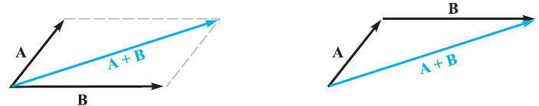
Aljabar Vektor
Penjumlahan vektor mengikuti “aturan jajaran genjang”.
Hukum komutatif → A + B = B + B
Hukum asosiatif → A + (B + C) = (A + B) + C
A – B = A + ( - B) → tanda negatif = vektor dibalik arahnya

Slide 6
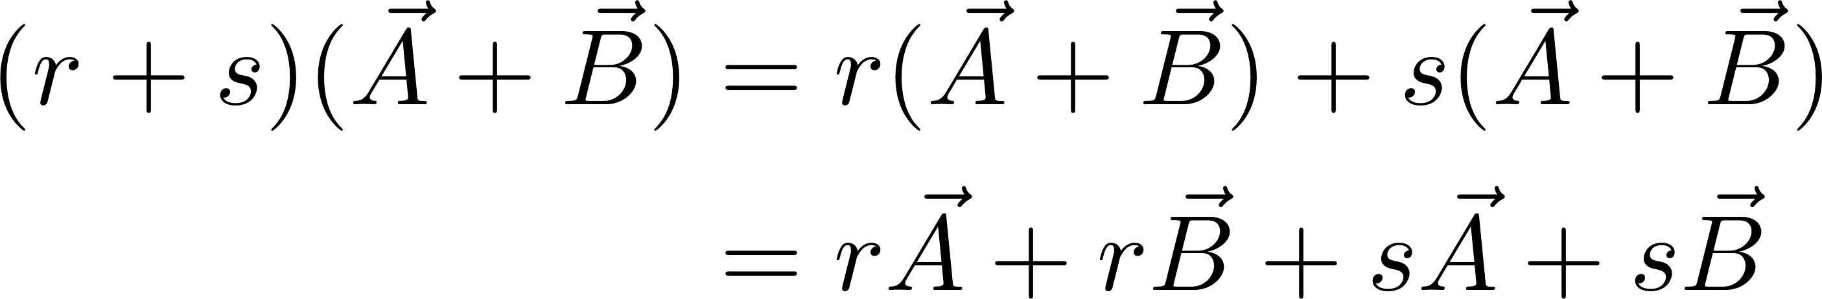
Aljabar Vektor
Vektor dapat dikalikan dengan skalar.
Magnitudo vektor akan berubah, namun arahnya tidak berubah jika skalar bernilai positif.
Hukum asosiatif dan hukum distributif

Slide 7
Sistem Koordinat Persegi
Metode penjabaran vektor → panjang, arah, sudut, dan proyeksi-proyeksi (komponen-komponen) yang spesifik.
Metode yang paling mudah → sistem koordinat kartesian persegi

Slide 8
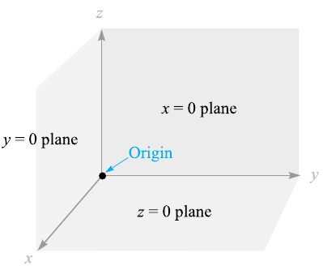
Sistem Koordinat Persegi
Sistem koordinat berorientasi tangan kanan
Jari tangan kanan yang melengkung ke dalam mengindikasikan arah perputaran sumbu-x menuju sumbu-y, maka ibu jari menunjukkan arah sumbu-z.

Slide 9
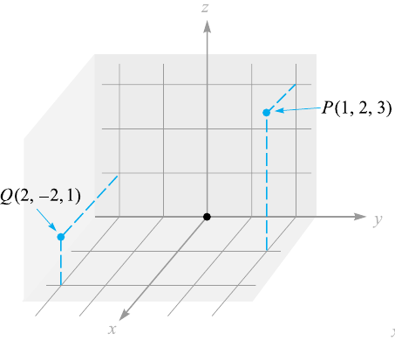
Sistem Koordinat Persegi
Perpotongan antara bidang x, y dan z.
P → perpotongan antara
  bidang x = 1,
  bidang y = 2,
  dan bidang z = 3.
Q → perpotongan antara
  bidang x = 2,
  bidang y = -2,
  dan bidang z = 1.

Slide 10
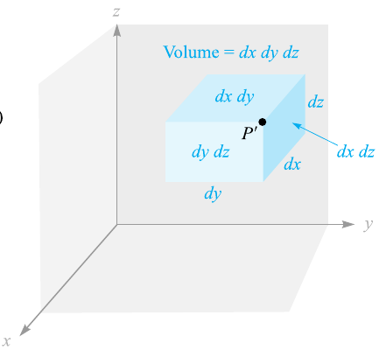
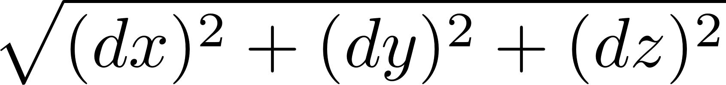
Sistem Koordinat Persegi
Pergeseran titik P dalam jumlah sangat kecil → P’
Koordinat titik P’ adalah x + dx, y + dy, dan z + dz.
Keenam bidang = tiga bidang awal dan tiga bidang yang bergeser → membentuk sebuah paralelepipedum
Volume dv = dxdydz
Luas diferensial dS sebesar dxdy, dydz, dzdx.
Jarak dL, dari P ke P’, adalah

